Slide 1





UpCycle Wear
PRESENTACION PROYECTO APT
MAXIMILIANO BLAMEY
BRIAN URBINA

Slide 2


UPCYCLE WEAR
01
Contexto
06
Evidencias
02
Descripción Proyecto APT
07
Factibilidad
Contenido
03
Relevancia
08
Conclusión
04
Objetivos
05
Metodología

Slide 3

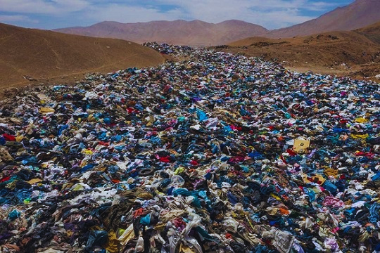
CONTEXTO
La industria textil es una de las más contaminantes del mundo, especialmente con la expansión de la "fast fashion," que genera grandes volúmenes de ropa desechada. En Chile, el vertedero de Iquique es un claro ejemplo, donde toneladas de ropa, muchas veces en muy buen estado y prácticamente nueva, se acumulan cada año. Este basural no solo agrava el problema ambiental, sino que también representa una oportunidad desperdiciada de reutilización.
01

Slide 4


Descripción Proyecto APT
Problemática: Existe una desconexión entre las personas que desean donar ropa y las organizaciones o personas necesitadas que podrían beneficiarse de esas donaciones. Muchas personas no saben dónde ni cómo donar su ropa, lo que resulta en un desperdicio de recursos que podrían reutilizarse de manera efectiva.
Solución:
Desarrollo de Plataforma: Crear una interfaz intuitiva para que usuarios puedan donar y solicitar ropa fácilmente.
Gestión de Donaciones: Sistema para que fundaciones y beneficiarios coordinen la recepción y distribución de donaciones.
Conciencia y Educación: Campañas para promover la reutilización de textiles y reducir desechos.
02

Slide 5



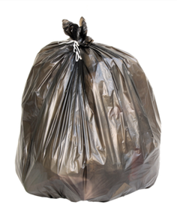

Donadores de ropa
Fundaciones
Fundación Viste consciente
desde 10:00 a 20:00
Recibe y entrega ropa de niño
Receptores o Beneficiarios
02

Slide 6
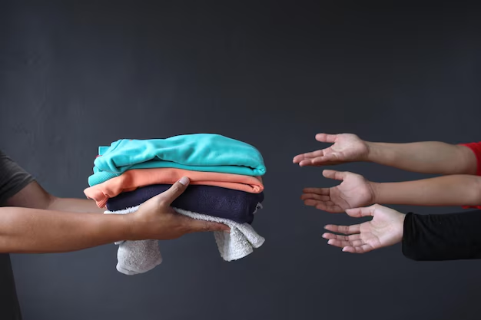
03
Relevancia
Impacto Social y Ambiental: es esencial tanto para la comunidad como para la protección del medio ambiente. La industria textil, una de las mayores contaminantes, genera un grave problema de desechos que este proyecto se propone enfrentar directamente.
Enfoque Tecnológico: No solo aborda este desafío ambiental, sino que también desarrolla una solución integral que incluye el diseño de plataformas web, la administración de bases de datos y el desarrollo de interfaces de usuario. Es una excelente oportunidad para aplicar y mejorar nuestras habilidades de desarrollo.

Slide 7
OBJETIVO GENERAL
OBJETIVOS ESPECIFICOS
Crear una interfaz web amigable para que los usuarios puedan registrar, coordinar y gestionar la donación de ropa de manera sencilla.
Implementar un sistema de gestión de donaciones para que las organizaciones benéficas puedan recibir, clasificar y distribuir las donaciones eficientemente.
Fomentar la conciencia ambiental a través de la plataforma, promoviendo la reutilización de textiles y prácticas sostenibles.
El objetivo es dar valor a la sociedad y al medioambiente facilitando la donación de ropa, reduciendo así el impacto ambiental y mejorando el acceso a ropa para quienes lo necesitan mediante una plataforma digital eficiente.
04

Slide 8


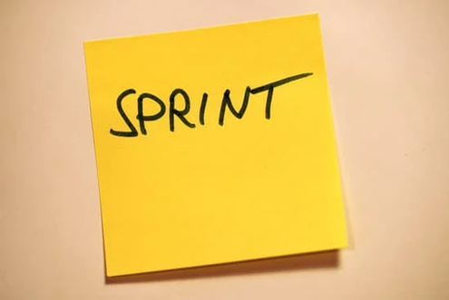


05
Metodología
Usar la metodología Scrum para el proyecto UpcycleWear es ideal porque nos permite trabajar de manera flexible y eficiente.
Nos permite trabajar en iteraciones, lo que nos ayuda a abordar problemas y hacer mejoras rápidamente. Además, las reuniones diarias mantienen al equipo alineado y en sintonía, lo que es esencial para garantizar que estamos avanzando en la dirección correcta. Esta metodología facilita la adaptación a cambios y asegura que el proyecto se desarrolle de manera ordenada y efectiva, lo cual es fundamental para crear una solución.
Roles
6
Maximiliano Blamey
Brian Urbina
2 semanas
Product Owner
Scrum master

Slide 9
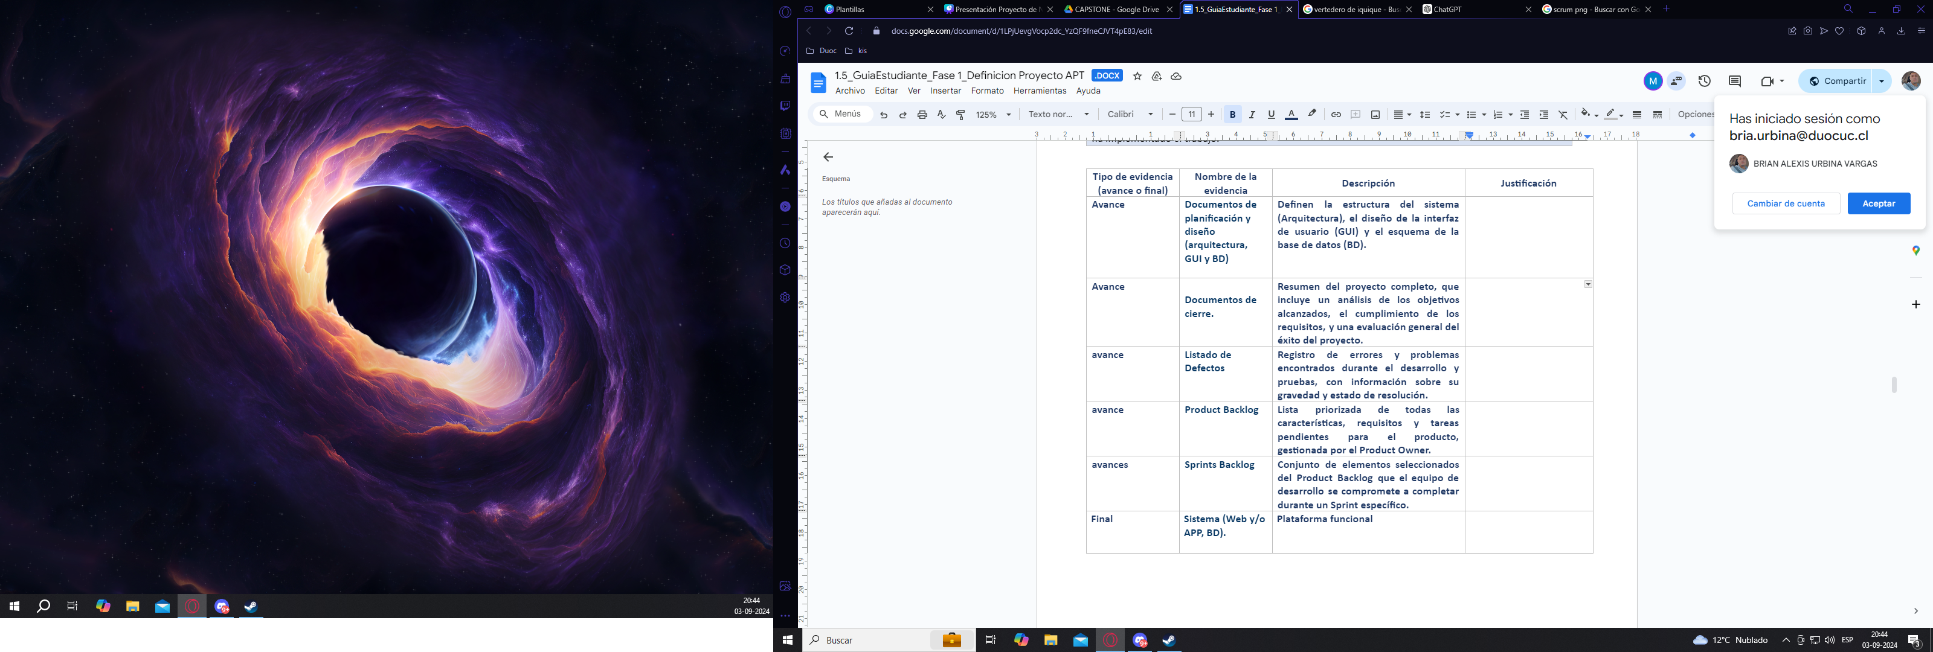
06
Evidencias

Slide 10
FACTIBILIDAD DE UPCYCLE WEAR
07
01
02
03
METODOLOGÍA
Equipo Comprometido y Multidisciplinario
Enfoque MVP (Producto Mínimo Viable)
Scrum: Gestión eficiente del tiempo y recursos.
Adaptación Rápida: Respuesta ágil a desafíos imprevistos.
Compromiso Diario: Aumento significativo de las probabilidades de éxito.
Colaboración Integral: Diversas habilidades abordando todos los aspectos del desarrollo.
Prioridad en Funcionalidades Esenciales: Entrega de un producto funcional dentro del plazo.
Flexibilidad: Añadir características adicionales si los recursos lo permiten

Slide 11
Conclusión
08

